Slide 1




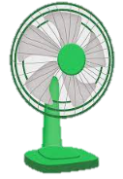
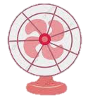

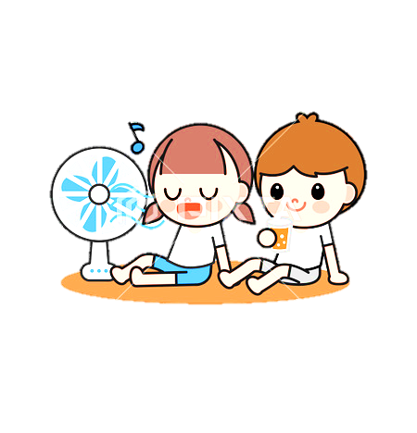
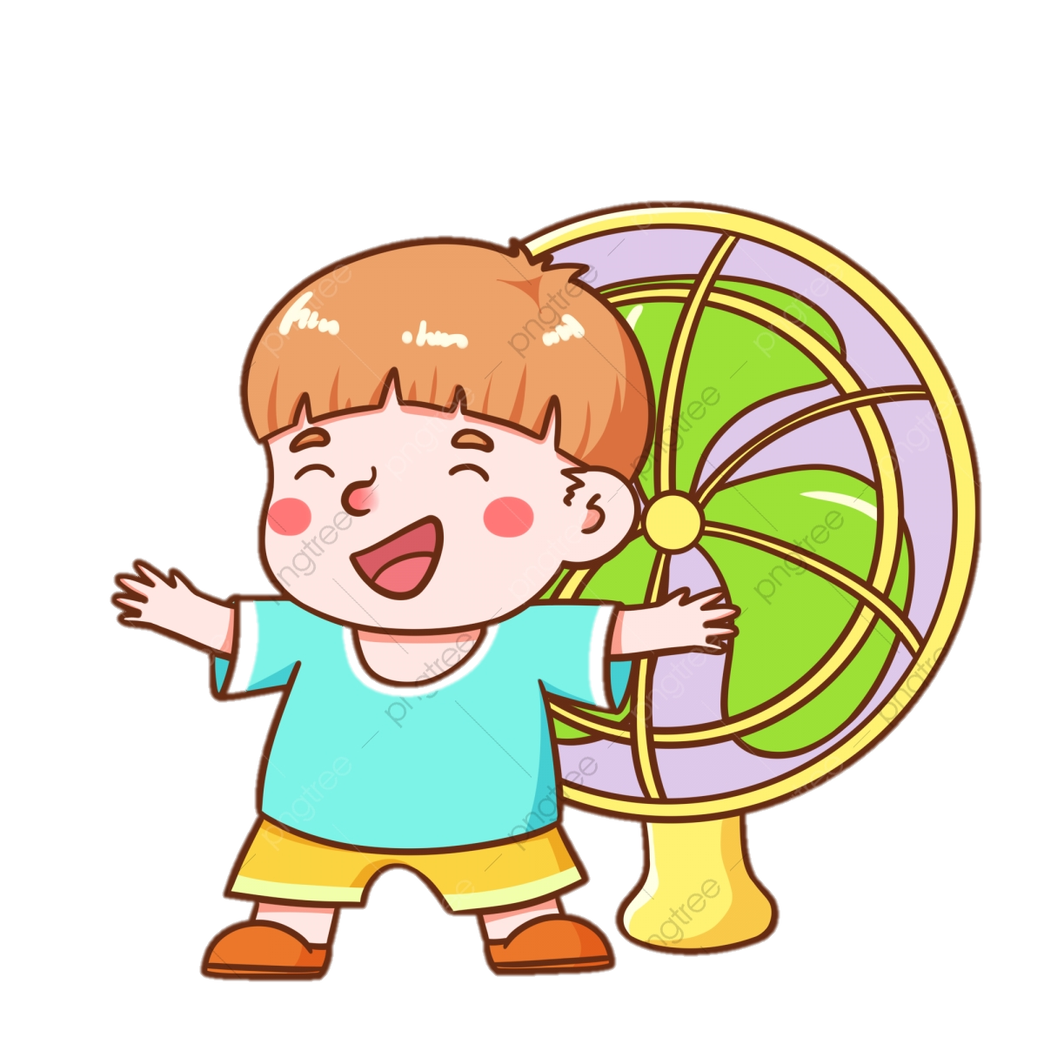




H
E
L
L
O
Thứ ... ngày ... tháng .... năm 2022
Công nghệ
Bài 3: Sử dụng quạt điện

Slide 2

Khởi động

Slide 3


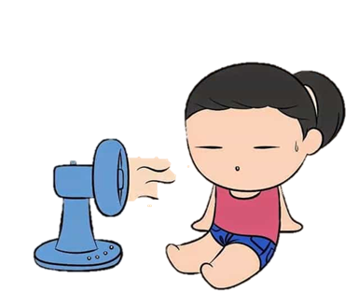
Nghe bài hát: đồ dùng bé yêu

Slide 4


Khám phá

Slide 5


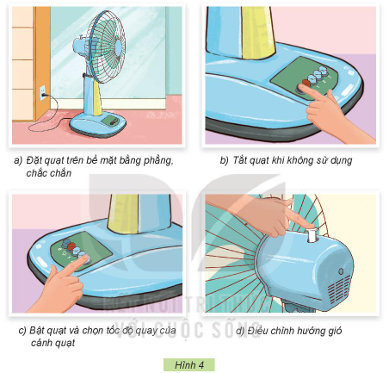

3. Sử dụng quạt điện đúng cách và an toàn
Em hãy sắp xếp các bước trong Hình 4 theo thứ tự hợp lí khi sử dụng quạt điện
Thảo luận nhóm

Slide 6
3. Sử dụng quạt điện đúng cách và an toàn
Em hãy sắp xếp các bước trong Hình 4 theo thứ tự hợp lí khi sử dụng quạt điện
Bước 1: Đặt quạt điện trên bề mặt bằng phẳng, chắc chắn (Hình a)
Bước 2: Bật quạt và chọn tốc độ quay của cánh quạt (Hình c)
Bước 3: Điều chỉnh hướng gió
(Hình d)
Bước 4: Tắt quạt khi không sử dụng
(Hình b)

Slide 7
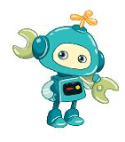


Em cùng bạn thực hành các bước sử dụng quạt điện.

Slide 8

Các bước sử dụng quạt điện là:
* Bước 1: Đặt quạt điện trên bề mặt bằng phẳng, chắc chắn.
* Bước 2: Bật quạt và chọn tốc độ quay của cánh quạt
* Bước 3: Điều chỉnh hướng gió
* Bước 4: Tắt quạt khi không sử dụng

Slide 9
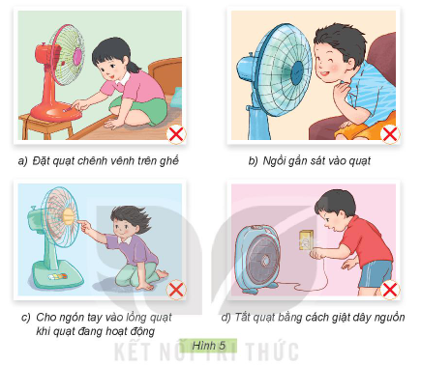
Em hãy cho biết tại sao các tình huống sử dụng quạt điện trong Hình 5 là mất an toàn?
Thảo luận nhóm

Slide 10
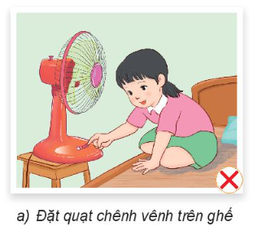
Các tình huống sử dụng quạt điện trong Hình 5 là mất an toàn vì:
Hình a: Đặt quạt chênh vênh trên ghế rất dễ đổ quạt vào người.

Slide 11
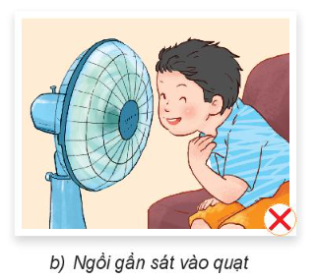
Các tình huống sử dụng quạt điện trong Hình 5 là mất an toàn vì:
Hình b: Ngồi sát vào quạt khiến tóc bị cánh quạt cuốn vào, rất nguy hiểm

Slide 12
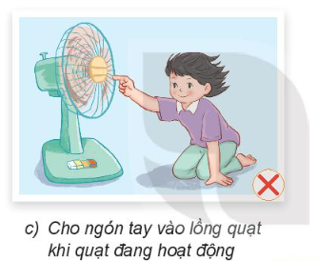
Các tình huống sử dụng quạt điện trong Hình 5 là mất an toàn vì:
Hình c: Cho ngón tay vào lồng quạt khi quạt đang hoạt động sẽ khiến cánh quạt kẹp tay, rất nguy hiểm.

Slide 13
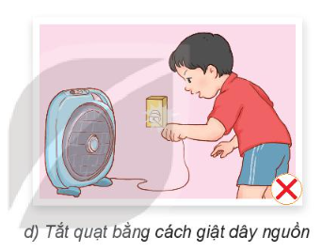
Các tình huống sử dụng quạt điện trong Hình 5 là mất an toàn vì:
Hình d: Tắt quạt bằng cách giật dây nguồn là vi phạm an toàn khi sử dụng thiết bị điện.

Slide 14
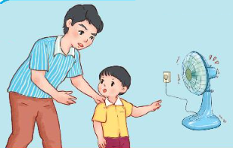
Khi sử dụng, nếu quạt điện phát ra tiếng kêu khác thường hoặc bị rung lắc, cần nhanh chóng tắt quạt và báo với người lớn để đảm bảo an toàn.

Slide 15
Vận dụng

Slide 16


Em hãy chia sẻ với bạn:
- Trong gia đình em có những loại quạt điện nào? Mỗi loại quạt được dùng ở đâu và trong trường hợp nào?
- Cách sử dụng quạt điện đúng cách và an toàn.

Slide 17

Em hãy chia sẻ với bạn:
- Trong gia đình em có những loại quạt điện nào? Mỗi loại quạt được dùng ở đâu và trong trường hợp nào?
- Cách sử dụng quạt điện đúng cách và an toàn.
Ví dụ
Gia đình em có quạt để bàn và quạt trần.
+ Quạt để bàn được đặt ở bàn học, dùng khi em học bài.
+ Quạt trần được treo ở phòng khách, dùng khi cả nhà ngồi xem ti vi hoặc chơi cùng nhau.

Slide 18


Củng cố
Dặn dò

